Slide 1
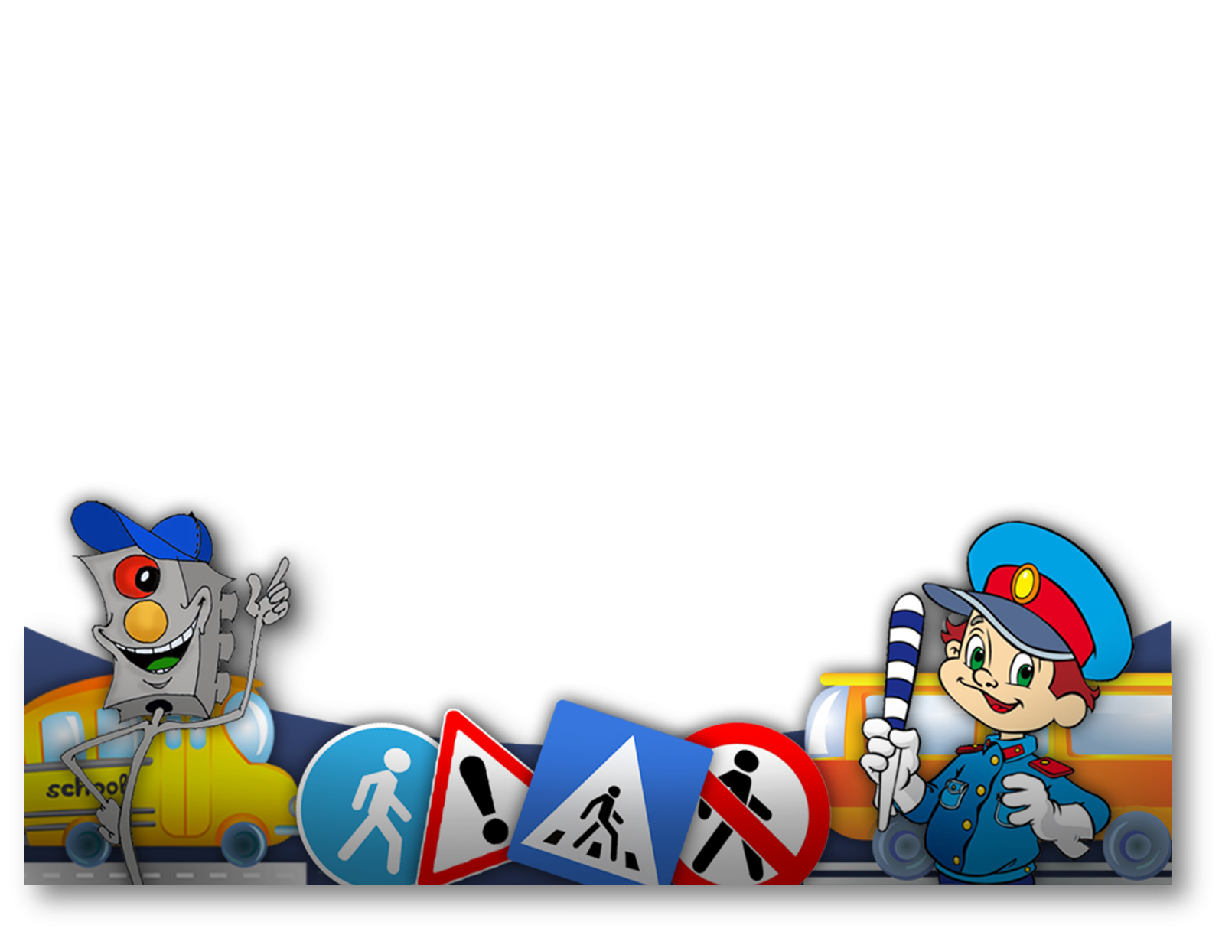
Наглядное пособие «Грамотный пешеход» по технологии ТРИЗ
«Круги Луллия» для детей старшего дошкольного возраста
Подготовила:
воспитатель высшей квалификационной категории
МБДОУ «Д/с № 63 «Калинка»
Юрикова Эльмира Рустамовна

Slide 2
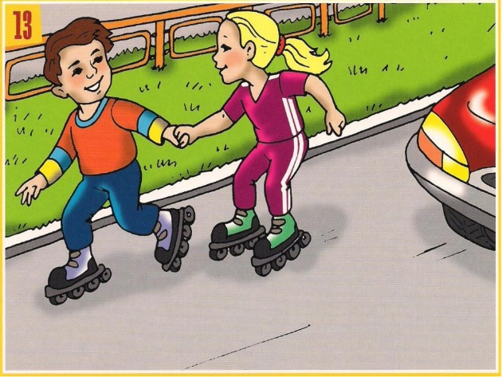
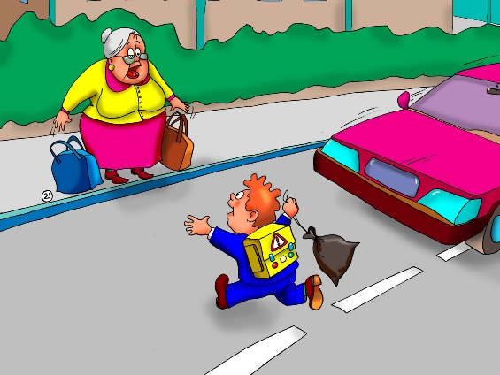
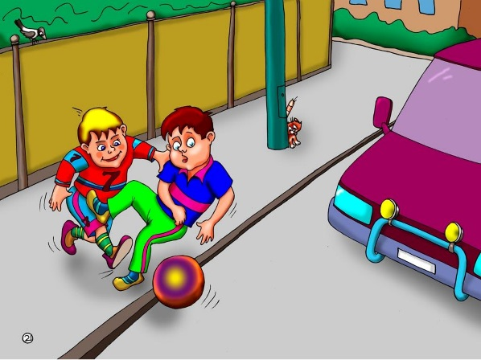

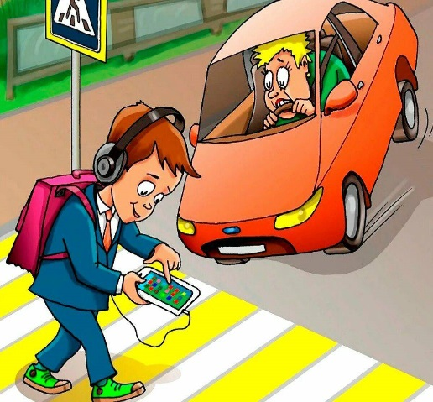
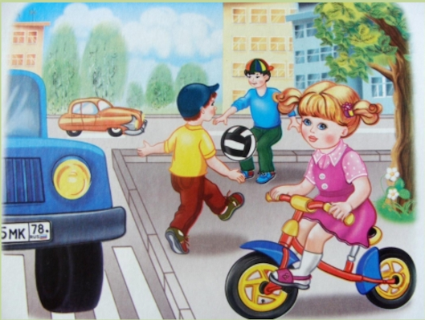
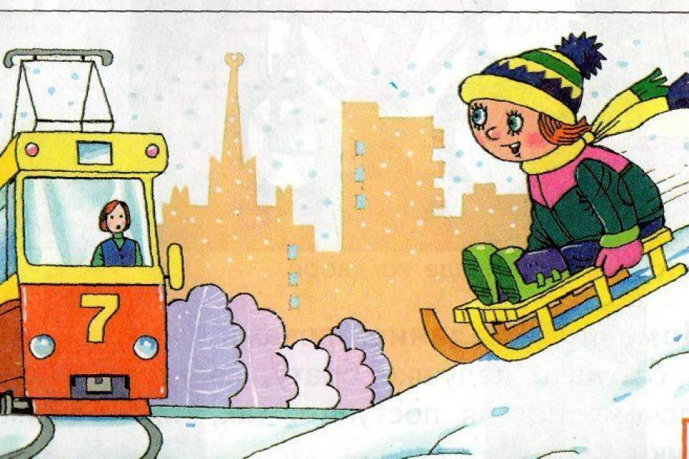
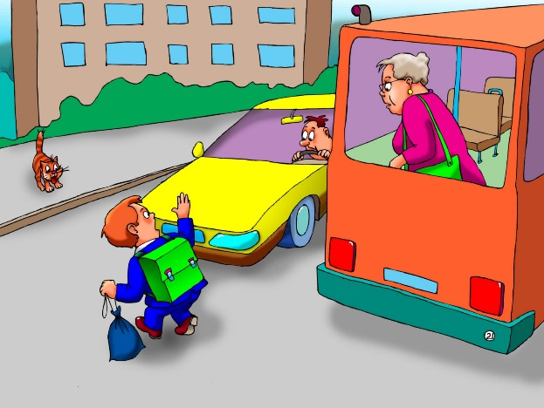
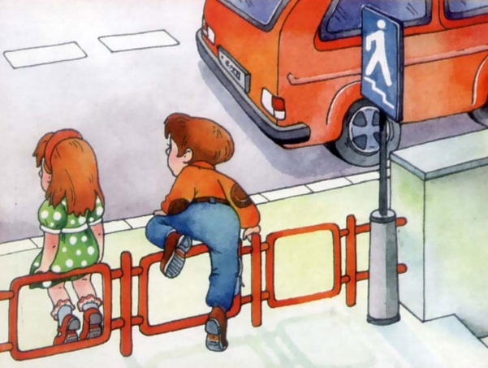

Slide 3
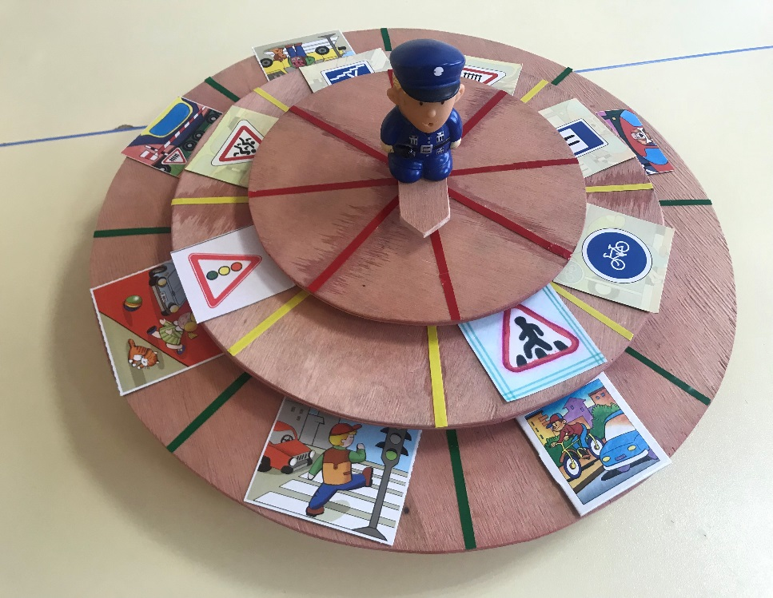
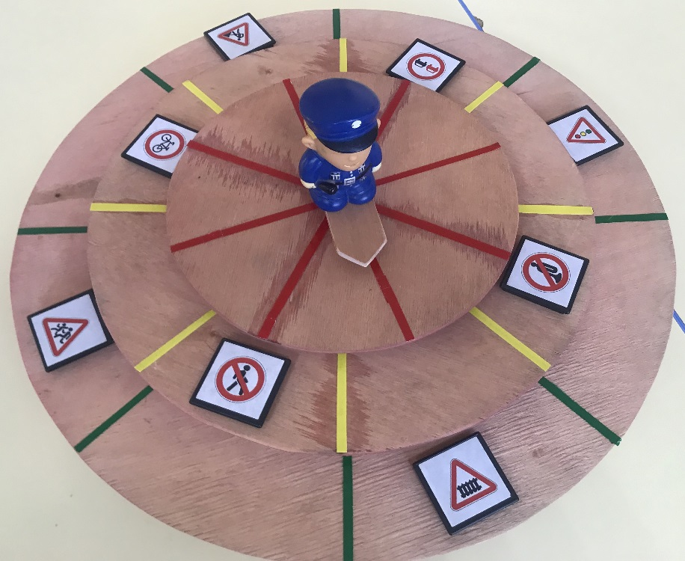
Наглядное пособие «Грамотный пешеход»
по технологии ТРИЗ «Круги Луллий»

Slide 4
Цель.
Формирование у детей целостного восприятия окружающей дорожной среды.
Задачи.
Формирование осознанного поведения в дорожно-транспортных ситуациях, а также культуры поведения в общественном транспорте.
Обучение детей элементарной дорожной грамотности.
Привитие навыков конкретных действий безопасного поведения на проезжей части, на улице, во дворе.
Воспитание таких чувств, как ответственность, самостоятельность, дисциплинированность, осторожность, наблюдательность.

Slide 5
Игры состоят из двух частей:
1) уточнение имеющихся знаний в определенных областях правил безопасного поведения на дорогах и улицах (реальное задание);
2) упражнения на развитие воображения (фантастическое задание).
Этапы игр с «Кругами Луллия»:
воспитатель участвует в игре;
воспитатель косвенно воздействует на поведение и речь детей, участвует в играх на второстепенных ролях;
воспитатель осуществляет обучающее руководство познавательными играми и создает условие для проявления речевой активности дошкольников;
воспитатель осуществляет общий контроль на закрепление (в конце занятия) или в свободной игровой деятельности.

Slide 6
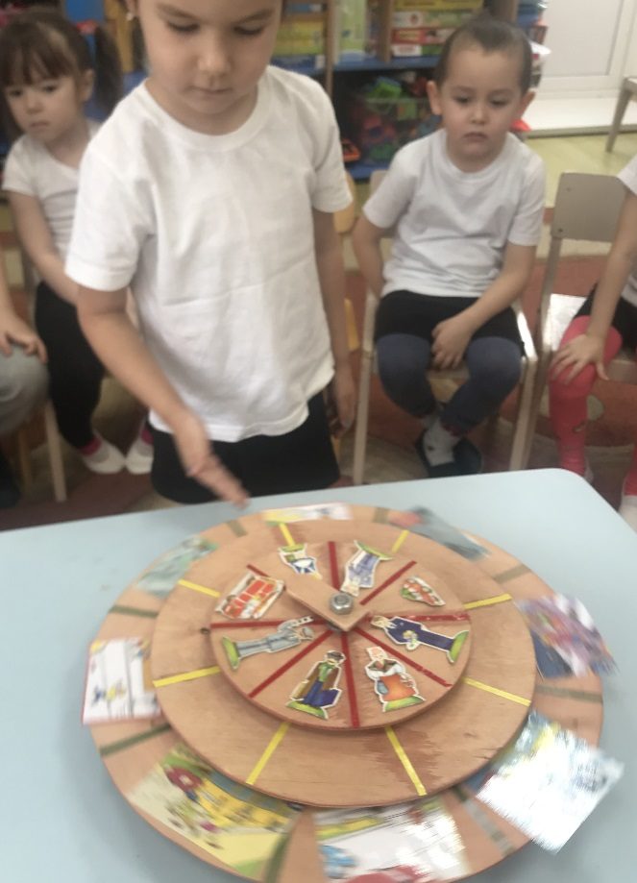
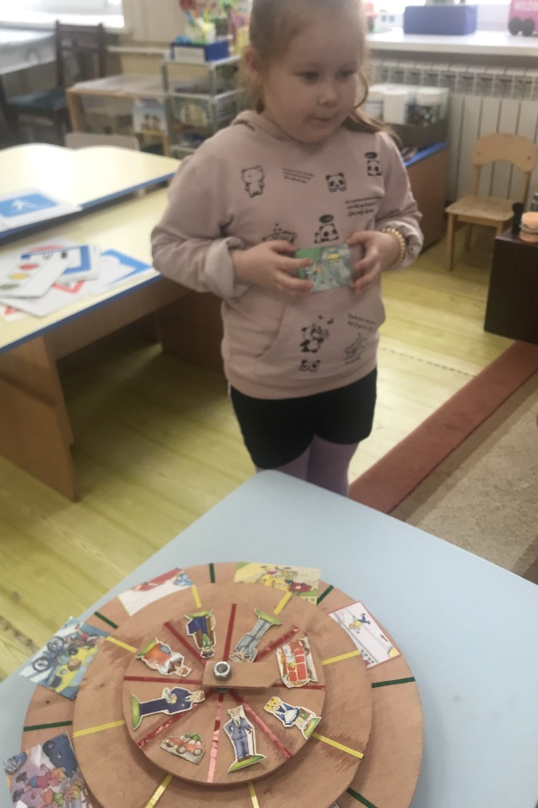

Slide 7
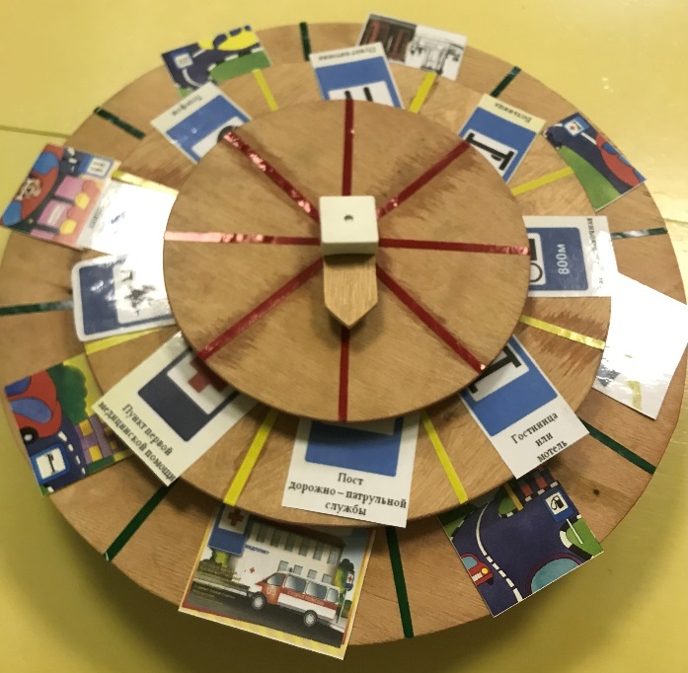
Дидактические игры по обучению правилам безопасного поведения на улицах и дорогах.
«Знаки сервиса»
Цель: закрепить у детей знания о дорожных знаках сервиса и их значение.
Материал:
1 диск – 8 частей – картинки (больница, кафе, заправка, автомастерская, кемпинг, телефонная будка, пост ДПС, автомойка)
2 диск – 8 частей – знаки сервиса: знак «Первой медицинской помощи», знак «Пункт питания», знак «Автозаправочная станция», знак «Автомастерская», знак «Кемпинг», знак «Телефон», знак «Пост ДПС», знак «Автомойка».
Организация детей на игру.
1-2-3 круги раскрути! Посмотри, какой знак оказался под стрелкой, расскажи, что он означает, где мы его можем встретить. Найди данный знак, соответствующий сюжетной картинке и навести на него стрелку, и соединить эти две картинки.
Описание хода игры.
Дети по очереди вращают стрелку и круги. Каждый ребенок должен постараться объяснить, значение знака и найти его на картинке.

Slide 8

«Опасно или нет?»
Цель: закрепить у детей знания правил дорожного движения.
Материал:
1 диск – 8 частей – дорожные знаки.
2 диск – 8 частей – различные ситуации, возникающие на дороге.
Организация детей на игру.
1-2-3- круги раскрути! Что получилось, объясни! Посмотри, какие объекты оказались под стрелкой, расскажи, что хорошего и плохого может случиться и как избежать опасности.
Описание хода игры.
Дети по очереди вращают стрелку и круги. Каждый ребенок должен постараться объяснить, как связать воедино случайно выбранную дорожную ситуацию и дорожный знак. Совместное обсуждение ситуации.

Slide 9
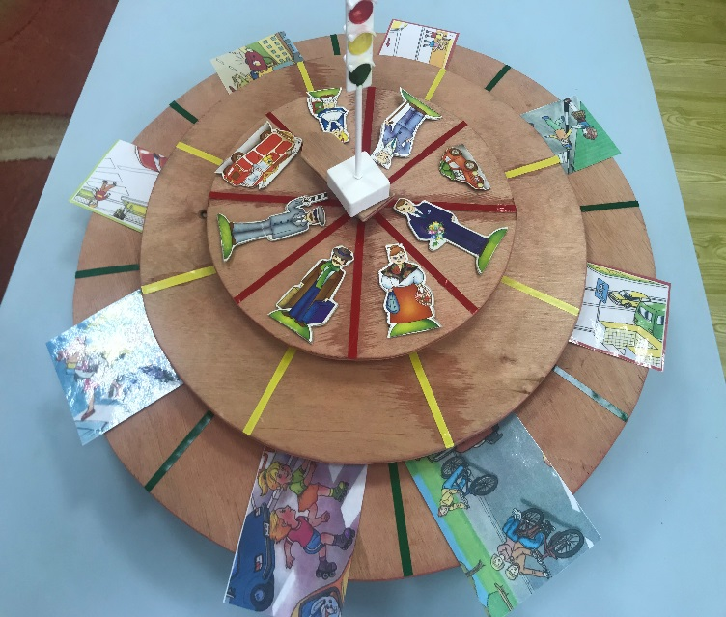
«Грамотный пешеход»
Игра является тренажером, нa котором дети смогут отработать
различные
ситуации, которые могут возникнуть на дороге.
Цель: способствовать формированию у детей навыка безопасного
поведения на улице.
Материал:
1 диск – 8 частей – участники дорожно-транспортных ситуаций:
дети, взрослые, регулировщик, автомобиль, животные, велосипедист.
2 диск – 8 частей – различные ситуации, возникающие на дороге.
Организация детей на игру.
1-2-3- круги раскрути! Что получилось, объясни! Посмотри, какие картинки (объекты) оказались под стрелкой, расскажи, что хорошего и плохого может случиться и как избежать опасности.
Описание хода игры.
Каждый ребёнок, сделав случайный выбор стрелкой и движением кругов, думает, рассказывает, как связать по смыслу объекты, оказавшиеся под стрелкой, какие дорожные ситуации могут возникнуть, как правильно поступить в возникшей ситуации. Во время обсуждения дети формулируют и разрешают противоречия, целенаправленно ищут ответ для решения задачи.

Slide 10

«Можно-нельзя»
Описание хода игры. На кругах под стрелкой нарисованы дорожные знаки. Ведущий (воспитатель или ребёнок) раскручивает стрелку. Стрелка показывает на дорожный знак. Если этот дорожный знак – запрещающий, дети топают, если предупреждающий – хлопают.
«Игра на развитие творческого воображения»
Описание хода игры. Фантастическое задание. Дети по очереди делают ход. Раскручивают стрелку, стрелка показывает на случайные картинки в 2-х (3-х) кругах. Ребенок внимательно рассматривает картинки. Затем должен сочинить и рассказать ситуацию, чтобы в нее входили все картинки на которые указывает стрелка.

Slide 11
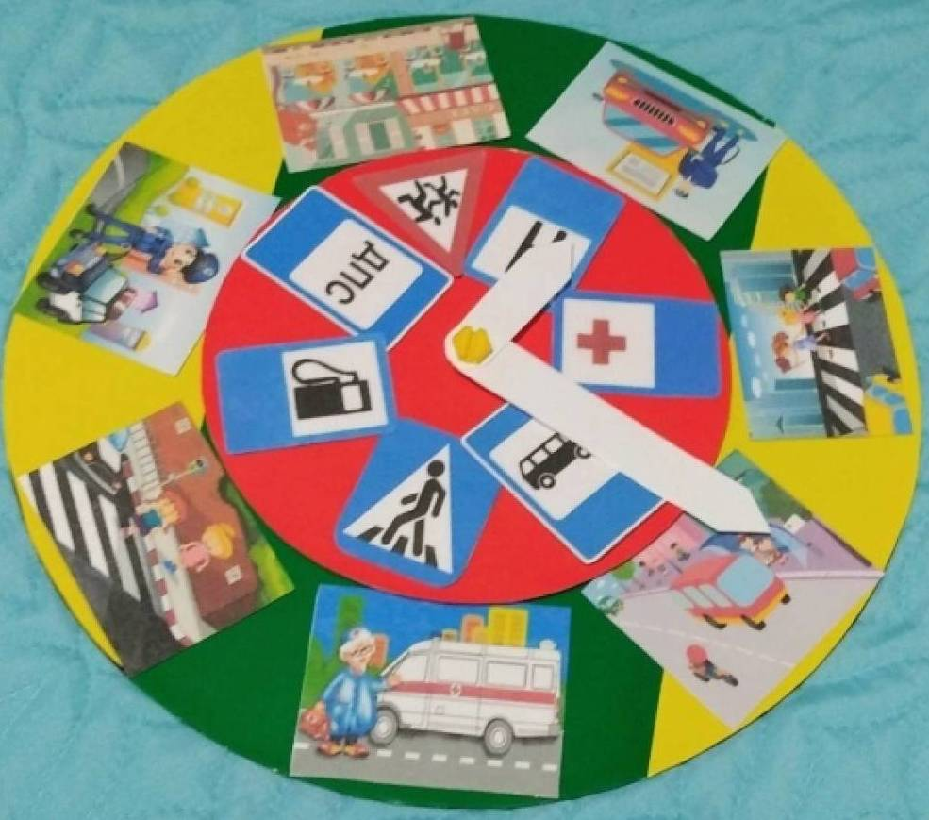
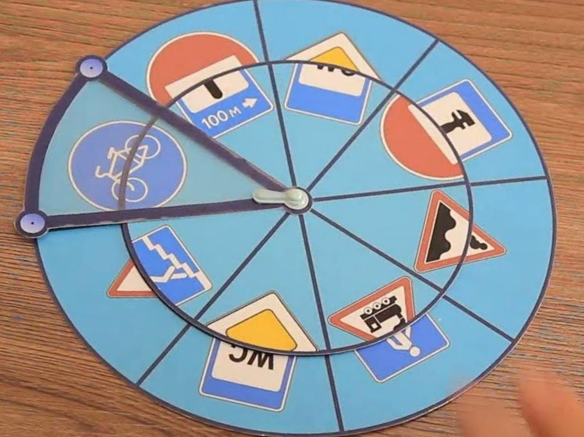

Игры на основе «Кругов Луллия» не требуют строгого соблюдения правил, их можно придумать великое множество, заранее усвоив основные принципы - создание педагогических условий для освоения детьми мыслительных операций, преобразования признаков и их значений.

